Slide 1

BASE DE DATOS Tarea hito 3
Estudiante:Ilia Araceli Sarzo Laura
Codigo:SIS14125434
Docente:William Barra

Slide 2
Manejo de Conceptos
Defina que es lenguaje procedural en My SQL
¿Que cosas caracteristicas debe tener una funcion?
La creación de la función.
Asignación de un nombre y si es requerido, parámetro de entrada.
Define del tipo de dato que se retorna.
La selección de la función.
Es en sintesis la programacion a nivel de DBA, en donde generamos distintas estructuras de control dentro de funciones almacenadas
Defilne que es una funcion en MySQL
Es un proceso usando o creado para tomar parametro y transformalos en salidas; el proceso es rutinario.

Slide 3
¿Como crear, modificar y como eliminar una funcion?
Crear
Eliminar
CREATE FUNTION nombre()
DROP FUNCTION nombre();
Modificar
CREATE OR REPLACE FUNTION nombre()

Slide 4
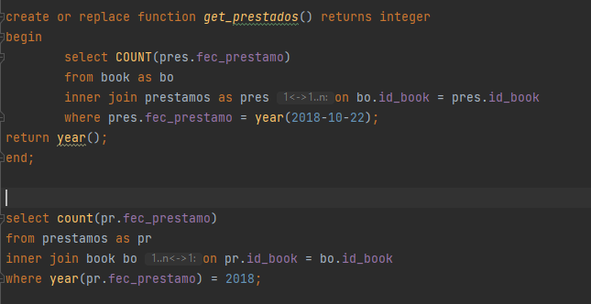
Manejo de Conceptos
Para que sirve la funcion CONCAT y como funciona en MYSQL
CONCAT es utilizado para unir todos de los datos de tipo cadena.

Slide 5
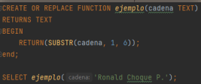
Manejo de Conceptos
Para que sirve la funcion SUBTRING y como funciona en MYSQL
SUBSTRING recupera los elemento que se le indican de una cadena principal(conteo).

Slide 6
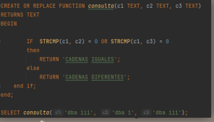
Manejo de Conceptos
Para que sirve La funcion STRCMP y como funciona en MYSQL
STRCMP es una función de tipo booleano que presenta dos respuestas:
0 en TRUE
1 o – 1 en FALSE.

Slide 7
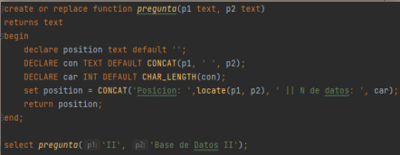
Manejo de Conceptos
Para que sirve la funcion CHAR_LENGTH y LOCATE y como funciona en MYSQL
CHAR_LENGTH contabiliza los caracteres de una cadena, devuelve un INT.
LOCATE realiza la búsqueda de un dato dentro de otro.

Slide 8
Manejo de Conceptos
Funciones de agregasion y funciones creados por el DBA?
AGREGACION son aquellos que funcionan bajo la clausula SELECT, aplicado a un grupo de registros y que devuelven un único valor.
CUSTOM esta definida por el comando CREATE FUNCTION, su sintaxis y uso esta completamente definida por el USER.

Slide 9
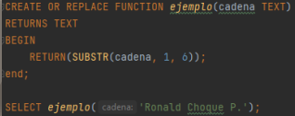
Manejo de Conceptos
Funciones de agregasion y funciones creados por el DBA?
ENTRADA O INPUT refiere a la introducción de datos.
SALIDA O OUTPUT refiere a la muestra de los mismos.

Slide 10


Slide 11
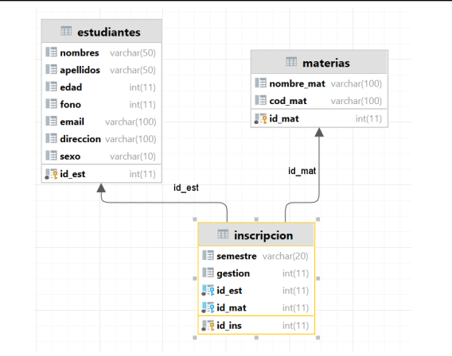
Crear las siguiente Base de datos y sus registros
11

Slide 12

Crear las siguiente Base de datos y sus registros
11
CREATE TABLE es un commando que genera la base de Datos
USE es un commando para trabajar en el mismo.
CREACION DE TABLAS
Para crear tablas se necesita los comandos
Definimos a los PRYMARY KEY
El commando FOREING KEY es utilizando para relacinar las tablas mediante los PRIMARY KEY.

Slide 13
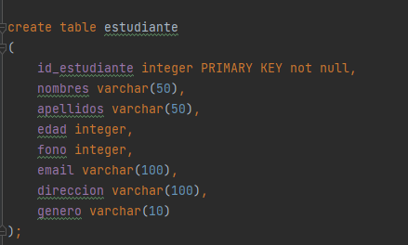
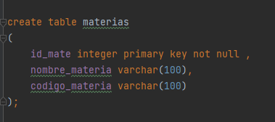
CREACION DE LAS TABLAS

Slide 14
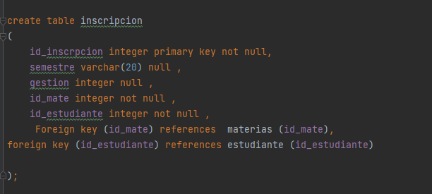
CREACION DE LAS TABLAS

Slide 15
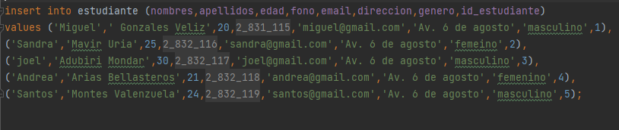
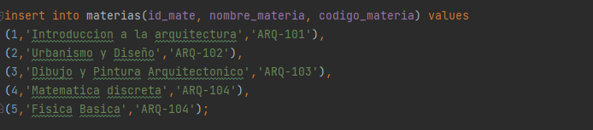
LLENADO DE LAS TABLAS

Slide 16
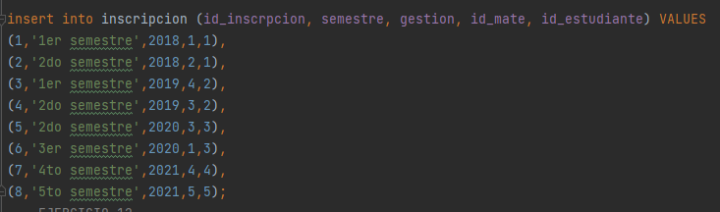
LLENADO DE LAS TABLAS

Slide 17
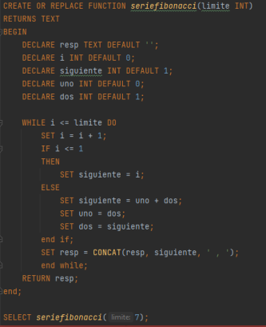

Crear una funcion que genere la serie Fibonacci
12
Función Ejecución

Slide 18
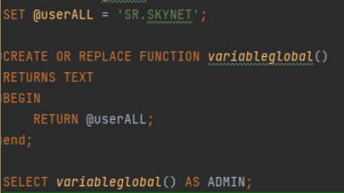
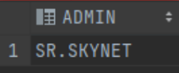
Crear una variable global a nivel BASE DE DATOS
13
FUNCION EJECUTADA

Slide 19
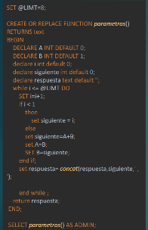
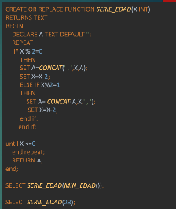
Crear una funcion no recibe parametro (Utilizar WHILE, REPEAT o LOOP)
14

Slide 20
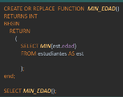

Crear una funcion no recibe parametro (Utilizar WHILE, REPEAT o LOOP)
14
FUNCION EJECUTADA

Slide 21
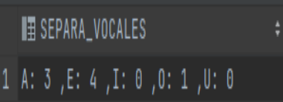
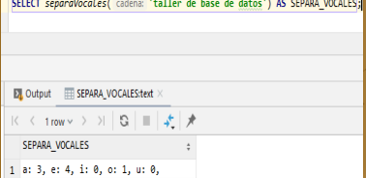
Crear una función que determina cuantas veces se repite las vocales.
15
FUNCION EJECUTADA
Consigna de la practica

Slide 22
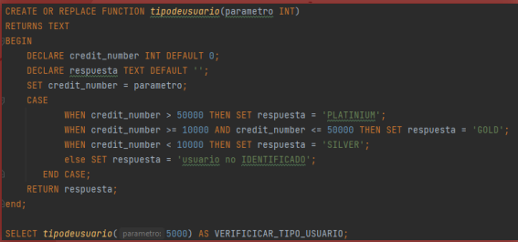
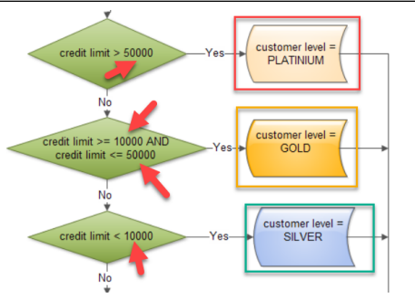

Crear una función que recibe un parámetro INTEGER
16
Consigna de Practica
FUNCION EJECUTADA

Slide 23
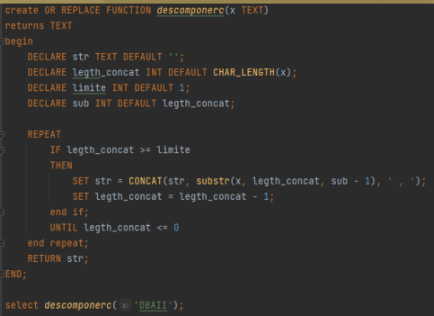


Crear una funcion que recibe un parametro
17
FUNCION EJECUTADA

Slide 24
Gracias por su atencion
eate.iliaaraceli.sarzo.la@unifranz.edu.bo

